Slide 1
Wegen en meten
Soms moet je iets afwegen of afmeten:
Analoge weegschaal
Digitale weegschaal (nauwkeuriger )

Slide 2
Omrekenen van eenheden
Gewicht
Milligram 0,1 gram
Gram
Ons 100 gram
Pond 500 gram
Kilo 1000 gram
Inhoud
Milliliter
Centiliter 10 milliliter
Deciliter 100 milliliter
Liter 1000 milliliter

Slide 3
Andere belangrijke eenheden:
Hectare = 10.000 m2
Are = 1000 m2
Ton = 1000 kg
Ton = 100.000 euro

Slide 4
Afrekenen
Kassasystemen:
Kassa’s waarop je bedragen aanslaat
Kassa’s met een scanner ( deze scant alles en houdt ook de voorraad bij )

Slide 5
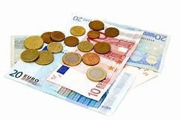
betalen
Contant / Chartaal = met munten en biljetten
Digitaal / Giraal = met pin
!!! Bij biljetten, eerst biljetten op lade leggen, terugbetalen, dan pas in lade doen !!!
Waarom????

Slide 6
Geld teruggeven
Hardop zeggen wat je teruggeeft
Van klein naar groot ( eenheden )
Van het bedrag wat betaald moet worden naar gegeven bedrag.
10.50 20.00
50 cent maakt 11, 4 euro maakt 15, 5 euro maakt 20 euro
Economisch terugbetalen: klein geld in kassa houden

Slide 7
Betalen in Webwinkel
MEESTAL VOORDAT HET PRODUCT IN HUIS IS
Ideal: online internetbankieren
Paypal: online betaalsysteem met online portemonnee
Acceptgiro: papier, krijgt acceptgiro meegestuurd met bestelling
Creditcard: pas waarbij bank voorschiet en 1x in de maand met je afrekent ( kredietwaardig )

Slide 8
Betalen met waardebonnen of kortingsbonnen.
Belangrijk: doe ze in de kassa, anders krijg je kasverschil.

Slide 9
de berekening van de kostprijs en de verkoopprijs
Altijd eerst kostprijs; dit zijn alle kosten die een winkel maakt om iets te verkopen. Denk aan materiaal en arbeid.
Directe kosten: materiaal en arbeid
Indirecte kosten / vaste kosten: huur, telefoon, energie ( niet direct nodig voor product, maar wel onmisbaar )
OPSLAGPERCENTAGE: hierin zitten de indirecte kosten en winst.
OPSLAGPERCENTAGE is nodig om wat te verdienen !!!

Slide 10
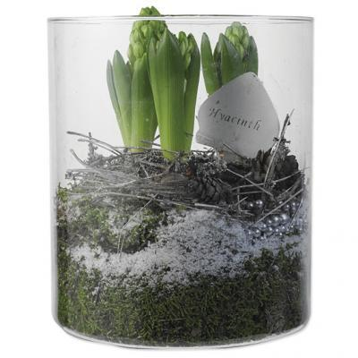
Verkoopprijs ex btw
Kosten voor materiaal
Hyacinten 3x 0.95 | 2.85
vaas | 0.50
Gekleurd zand | 0.10
grond | 0.05
Kosten arbeid | 1.50
kostprijs | 5.00
Opslagpercentage 120 % | 6.00
Kostprijs met opslag/verkoopprijs excl. btw | 11.00

Slide 11
Belasting over toegevoegde waarde
In een verkoopprijs zit ook btw ( omzetbelasting )
Winkel draagt dit af aan de overheid ( belastingdienst )
Lage tarief is 9 % : voeding en ‘levende’ producten. Dat zijn producten die voorzien in eerste levensbehoefte
Hoge tarief is 21 % : luxe producten. Producten die gedeelte uit ‘levende’ producten bestaan
Kostprijs met opslag : 100 x 9 of 21 =
Verkoopprijs incl : 106/121 x 9 of 21 =

Slide 12
Verkoopprijs
Kosten voor materiaal
Hyacinten 3x 0.95 | 2.85
vaas | 0.50
Gekleurd zand | 0.10
grond | 0.05
Kosten arbeid | 1.50
kostprijs | 5.00
Opslagpercentage 120 % | 6.00
Kostprijs met opslag Btw 21% VERKOOPPRIJS | 11.00 2.31 13.31

Slide 13
Nog even kort
Kostprijs
Opslagpercentage
------------------------------------------------------------------------------+
Btw
------------------------------------------------------------------------------+
Verkoopprijs

Slide 14
Het berekenen van de kostprijs en de verkoopprijs KADER
Soorten kosten:
Directe en indirecte kosten ( zie hiervoor )
Variabele en constante kosten:
Variabele kosten zijn elke keer anders, afhankelijk van productie
Constante kosten blijven hetzelfde, niet afhankelijk van productie ( vaste kosten )

Slide 15
Offerte KADER
Dit is prijsopgave van goederen en/of dienst. ( denk aan tuinaanleg/ verbouwing )
Bevat een beschrijving
Geschatte prijs
Lijst van materialen
Geschatte tijd

Slide 16
Wat staat er op offerte?
Bedrijfsgegevens
Gegevens klant
Datum
Offerte nummer
Beschrijving van de opdracht
Prijs
Voorwaarden
Geldigheidsduur offerte

